Slide 1
DD LAB8 Array Multiplier & Signed handling
助教:陳冠良、方泰翔、郭政頡、鄭東昇、陳憲億

Slide 2
Outline
課程目的
Array Multiplier
Sign Extension
教材說明
課堂練習
LAB作業
Demo事項

Slide 3
課程目的
學習完先前的LAB，我們已經了解如何透過多個全加器設計RCA與CLA架構，在數位系統導論課程中也學習了無號乘法與有號乘法的原理。此LAB會教大家：
■ 透過全加器與半加器設計無號乘法器Array Multiplier
■ 透過signed handling及sign extension 設計有號乘法器

Slide 4
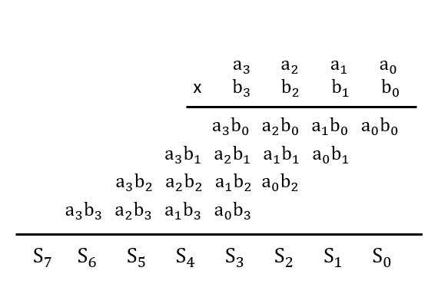
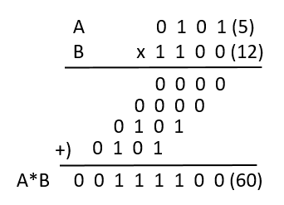
Array Multiplier
Array Multiplier 是一個計算方式與直式乘法相似的硬體架構
可分為RCA array multiplier和CSA (Carry Save Adder) array multiplier
先將被乘數與各個乘數的bit相乘得到該部分的乘積，再透過加法器將各個部分乘積相加得
到結果
直式乘法範例
直式乘法示意圖

Slide 5
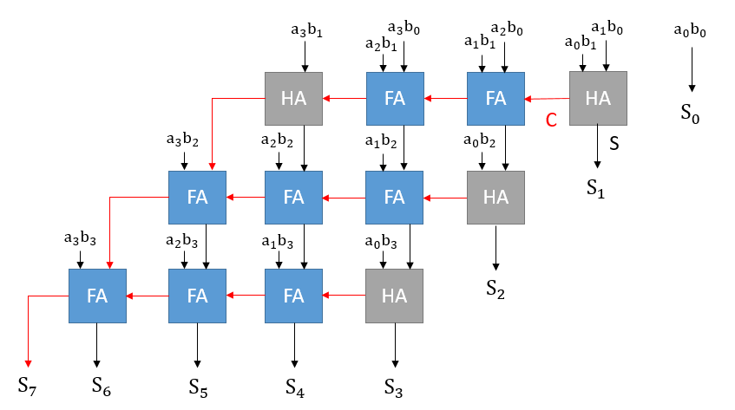
RCA Array Multiplier
對於m bit * n bit的array multiplier將需要：(1) m*n 個and (2) n個HA (3) m*n – m – n個FA
這邊以4bit MPY 為範例，總共需要16個and，4個HA，8個FA來實現
4bit RCA Array Multiplier架構

Slide 6
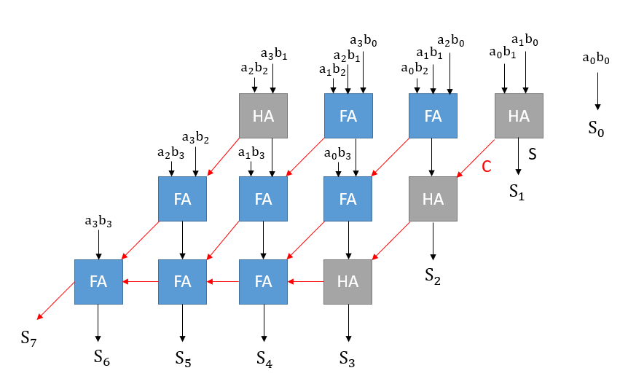
CSA Array Multiplier
將RCA array multiplier的進位連接至斜下角的加法器，即CSA array multiplier
將carry與sum分別計算，不必計算該層的carry，省去了RCA需要carry傳遞的部分
4bit CSA Array Multiplier架構

Slide 7
Signed Handling
若是有號數運算要使用Array Multiplier的方法時，需進行以下步驟：
1. 乘數或被乘數的sign bit 為1(即為負數)時，取二補數後進行乘法運算。
ex. if(a[3] == 1) Multiplicand = ～a + 1;
ex. if(b[3] == 1) Multiplier = ～b + 1;
2. 運算完後，若乘數或被乘數其中一個為負數，則乘積為負，需再將運算結果取二補數轉換。
ex. sign = a[3] ^ b[3];
if(sign == 1) Product = ～Product + 1;

Slide 8
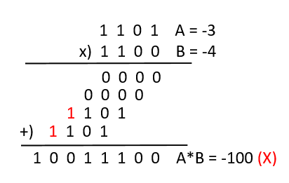
Sign Extension(1/2)
在4-bit Array Multiplier直接進行有號數乘法時，運算結果不正確，其原因為有號數的
MSB(最高位元)代表正負號。若其為負(MSB=1)，則代表中間計算結果也會是負值，在
後續進行加法後會得到錯誤的結果。需進行sign extension得到正確的結果。
下頁投影片介紹兩種sign extension的方法
沒有進行sign extension範例

Slide 9
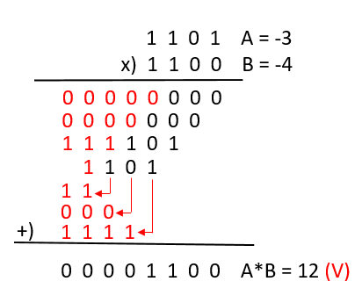
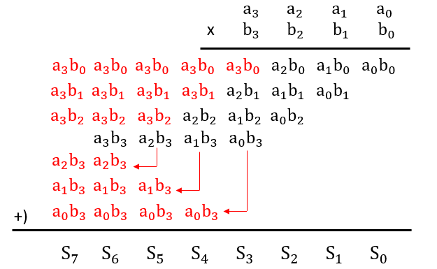
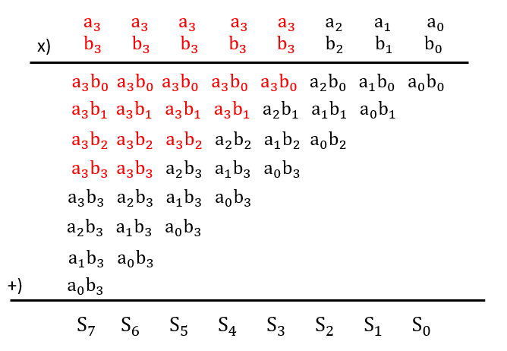
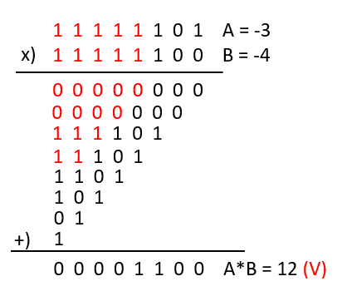
Sign Extension(2/2)
方法一:將乘到MSB的值進行sign extension，若為0則補0至8bit，若為1則補1至8bit。
- - - - - - - - - - - - - - - - - - - - - - - - - - - - - - - - - - - - - - - - - - - - - - - - - - - - - - - - - - - - - - - - - - - - - - - - - - - - - - - - - - - - - - -
方法二:將被乘數與乘數的MSB進行sign extension到乘積所需bit數(e.g. 4bit * 4bit = 8bit)後進行運算。在與乘數每bit相乘至8bit時即截斷。

Slide 10
教材說明
教材內容
4bit RCA Array Multiplier及對應的testbench
4bit CSA Array Multiplier及對應的testbench
4bit Sign Extension Multiplier(方法一)及對應的testbench
4bit Sign Extension Multiplier(方法二)及對應的testbench

Slide 11
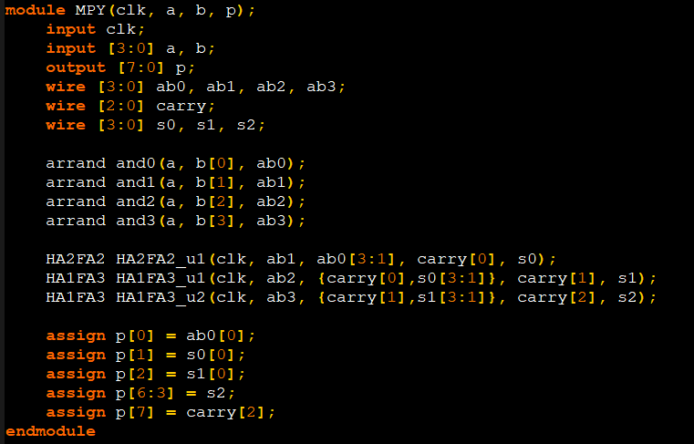
教材說明–4bit RCA Array Multiplier
依照架構接線

Slide 12
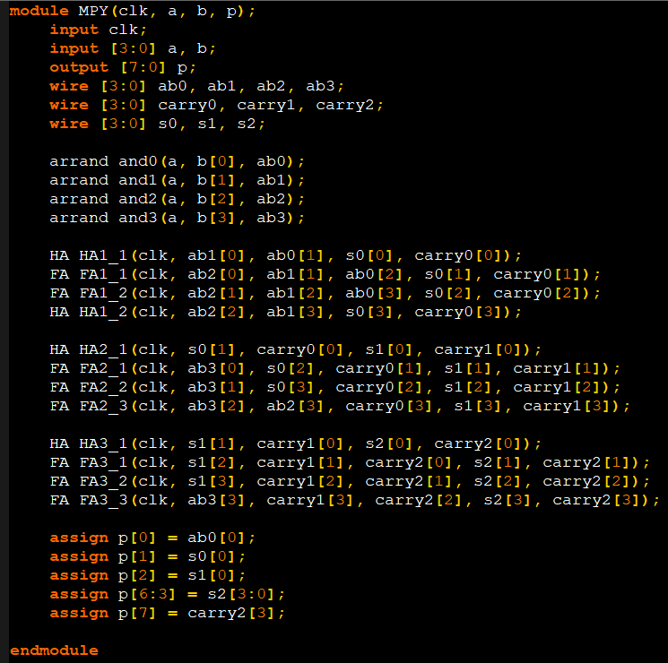
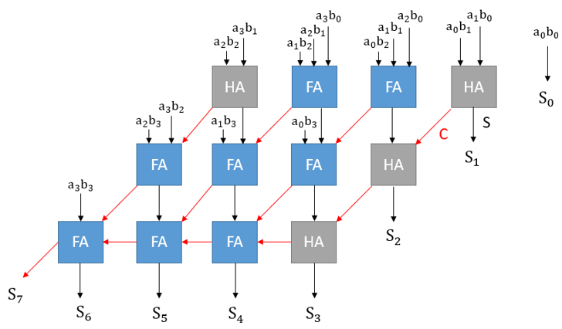
教材說明–4bit CSA Array Multiplier
依照架構接線

Slide 13
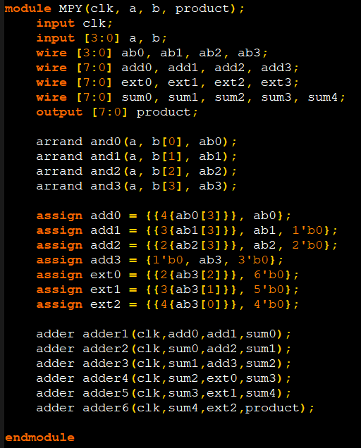
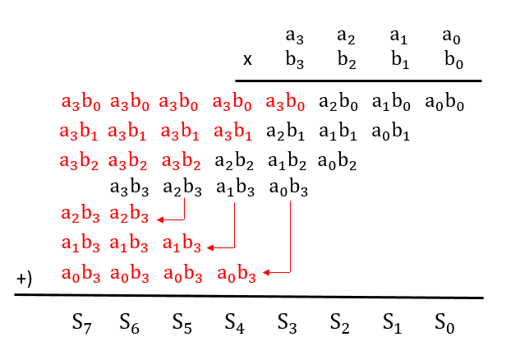
教材說明–Sign Extension(方法一)
將乘到MSB的bit sign extension至8bit

Slide 14
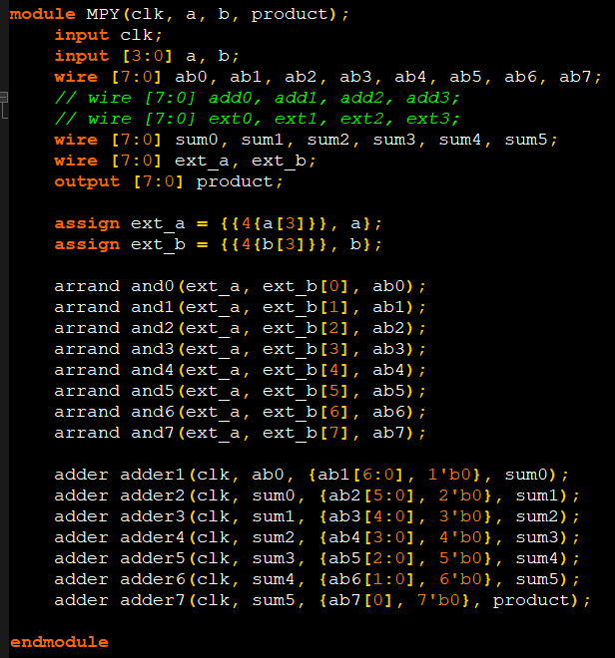
教材說明–Sign Extension(方法二)
被乘數及乘數MSB sign extension至8bit
被乘數與乘數每bit進行乘積至8bit即截斷

Slide 15
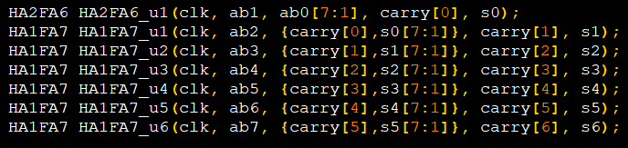
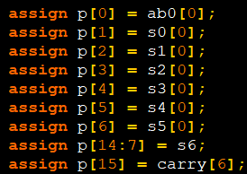
課堂練習
使用RCA Array Multiplier設計一8bit無號乘法器
1. 架構上第一列需更改成2HA、6FA，其他列
為1HA、7FA，並依照架構接線
2. 依照架構接線找到對應的output
3. 使用所提供的testbench驗證功能是否正確
1.
2.

Slide 16
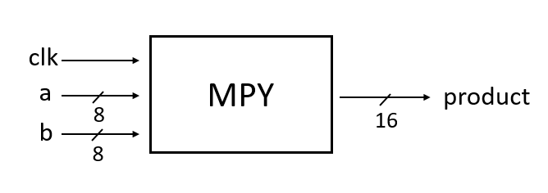
LAB作業
使用sign extension其一方法，設計一8bit有號乘法器，並使用所提供的testbench驗證結果是否
正確。(驗證結果全對才算對，100%)

Slide 17
作業繳交&demo事項
作業繳交時間
2021/6/2(三) 23:59前，上傳至eCourse2
作業上傳檔案
1. sign_ext_mpy_8bit.v
2. testbench.v
Demo時間
於社團日後公告
Demo地點
資工館501A實驗室
可在Demo時間前5分鐘至Demo地點準備
請攜帶作業相關檔案(使用隨身碟，不要使用雲端)
可使用自己的筆電demo

